Slide 1

空压机群节能技术与方法研究
Energy-saving technology and method of the air compressor system
指导老师：江爱朋
报告人：胡俊杰

Slide 2


目录
模型改进
Model Improve
稳压控制
Stable Pressure
控制方法
Control Method
论文规划
Paper Programme

Slide 3
目录
模型改进
Model Improve
稳压控制
Stable Pressure
控制方法
Control Method
论文规划
Paper Programme

Slide 4
模型改进
压缩机分类
压缩机的种类有很多，即便是同一类压缩机每一台性能参数各不相同。
压缩机分类图
1

Slide 5
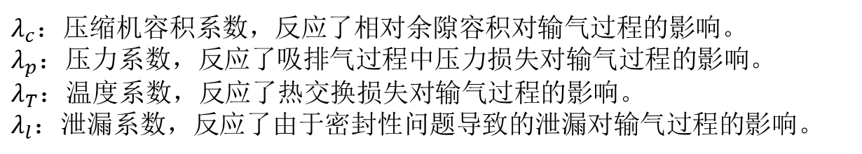

模型改进
模型优化
容积效率：实际输气量与理论输气量的比值。采用经验公式：
经过改进：
$$η_{v}=λ_{c}λ_{p}λ_{T}λ_{l}$$
$λ_{c}$：压缩机容积系数，反应了相对余隙容积对输气过程的影响。
$λ_{p}$：压力系数，反应了吸排气过程中压力损失对输气过程的影响。
$λ_{T}$：温度系数，反应了热交换损失对输气过程的影响。
$λ_{l}$：泄漏系数，反应了由于密封性问题导致的泄漏对输气过程的影响。
2

Slide 6
模型改进
模型优化
等熵功率：等熵压缩过程所需要的功率。
等熵效率：等熵压缩过程所需要的功率与实际消耗的功率之比。
实际消耗的功率
3

Slide 7
目录
模型改进
Model Improve
稳压控制
Stable Pressure
控制方法
Control Method
论文规划
Paper Programme

Slide 8
稳压控制
控制对象
节能对象：多类型压缩机的小型压缩机群，变频机承担主要产气任务，非变频机承担辅助产气任务。
空压机群现场流程图
4

Slide 9
稳压控制
控制目的
控制目标
尽可能的在用户耗气量变化比较大的场合稳定储气罐的压力，持续提供稳定的压力输出。
控制方法
结合压力反馈量和流量检测量对空压机的运行状态进行控制。阶梯式加卸载控制非变频机，变速积分PID控制变频机。
孔隙率
控制结果
通过200分钟的仿真试验，发现本控制方法能够将压力稳定在0.02MPa以内，节能10%以上。
5

Slide 10
稳压控制
仿真结果对比
控制目标压力0.65MPa
6

Slide 11
稳压控制
仿真结果对比
7

Slide 12
目录
模型改进
Model Improve
稳压控制
Stable Pressure
控制方法
Control Method
论文规划
Paper Programme

Slide 13
控制方法
大规模空压机群对象
控制对象：大规模空压机群。
控制目的：根据需求优化空压机运行 。
控制方法：线性规划—动态优化—智能算法 。
8

Slide 14
控制方法
线性规划
线性规划
目标函数：
约束条件：
9

Slide 15
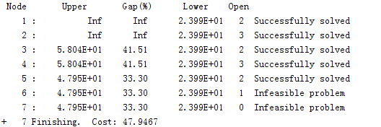



控制方法
Yalmip+matlab
下面进行模型求解，包含4种压缩机类型的模型，仿真条件：总产气量25m3/s，吸气温度293K。
产气量kg/s
启停情况
转速
10

Slide 16
控制方法
控制条件和能耗的关系
在吸气压力为7.0MPa的条件下，产气压力由8MPa-9.4MPa变化，压缩机群总功耗的变化。
在产气压力为9.0MPa的条件下，吸气压力由6.4MPa-7.8MPa变化，压缩机群总功耗的变化。
11

Slide 17
目录
模型改进
Model Improve
稳压控制
Stable Pressure
控制方法
Control Method
论文规划
Paper Programme

Slide 18
论文规划
大论文主要章节
第一部分：
背景及意义
第二部分：
模型建立及优化
第三部分：
实验台的搭建及工作原理
第四部分：
压缩机群节能控制方法
12

Slide 19
论文规划
创新点
创新点
模型优化
控制方法
等熵效率
容积效率
多台模型
先进PID
线性规划
智能算法
13

Slide 20
论文规划
创新点
13

Slide 21
Thanks!
27

